Slide 1
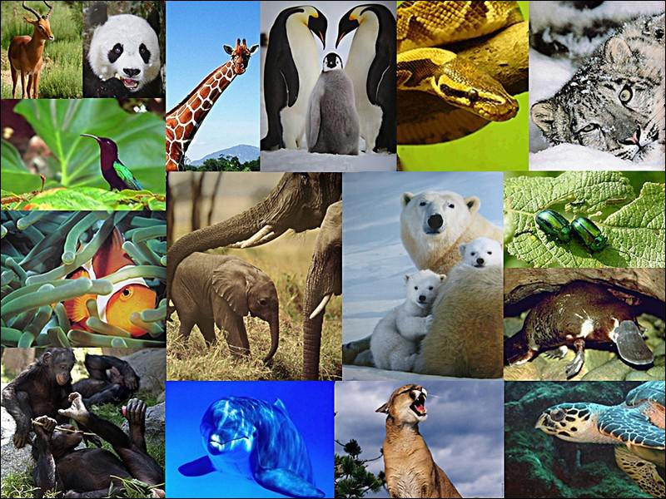
CHM de la Côte d’Ivoire de Buea (2014) à Cotonou (2016)
Par
OUATTARA Djakalia
Gestionnaire

Slide 2
LES ACTIVITES DU CHM APRES BUEA
PLAN DE L’EXPOSÉ
I- ACTIVITÉS DE LA CELLULE CHM-CI
II-ACTIVITÉS LIÉES AUX PROJETS FINANCÉS PAR L’IRSNB
Projet 1 : PRINCIPALES ACTIVITÉS ET LEUR RÉSULTATS OBTENUES
Projet 2 : PRINCIPALES ACTIVITÉS ET LEUR RÉSULTATS OBTENUES
III – DIFFICULTES/CONTRAINTES
IV - PERSPECTIVES

Slide 3
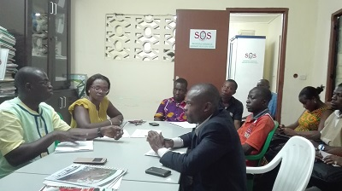
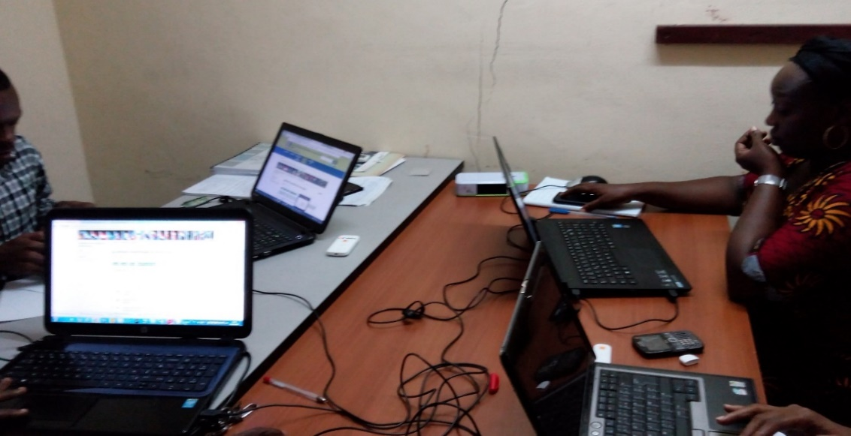
I- ACTIVITÉS DE LA CELLULE CHM-CI APRÈS BUÉA
1Redynamisation des activités de la cellule CHM-CI (mardi du CHM-CI).
RESTRUCTURATION DE LA CELLULE COMME ORGANISATION DE LA SOCIÉTÉ CIVILE (ONG)
DÉCLARATION ADMINISTRATIVE EN COURS
AUGMENTATION DU NOMBRE D’ACTEURS : DE 7 À 21
Réunion de relance des activités de la cellule CHM-CI
CRÉATION DE TROIS GROUPES DE TRAVAIL DE 7 PERSONNES/GROUPE
INSTAURATION DU PRIX ANNUEL DU « MEILLEUR CONTRIBUTEUR » : TROPHÉE + 100 000 F CFA
Passage hebdomadaire d’une équipe

Slide 4
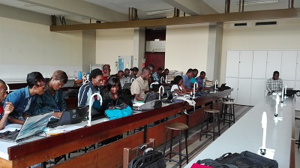
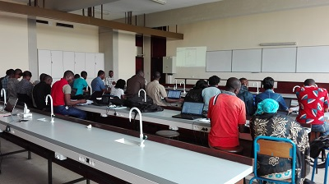
2. Séminaire de formation sur le système d’information géographique (SIG) effectué sur 3 jours.
Séminaire de formation sur le SIG initié par la cellule CHM-CI

Slide 5
II- PROJETS FINANCÉS par l’IRSNB APRES BUEA
2 projets financés par l’IRSNB
Projet 1: Collecte de données scientifiques sur la flore, la faune et les services écosystémiques de la zone refuge de la Biodiversité d’agbaou (sud-ouest ivoirien) et Enrichissement du site CHM de la Côte d’Ivoire à partir des données collectées.
Projet 2: Projet d’éducation et de sensibilisation sur les Espèces Exotiques Invasive (EEE) en Côte d’Ivoire.

Slide 6
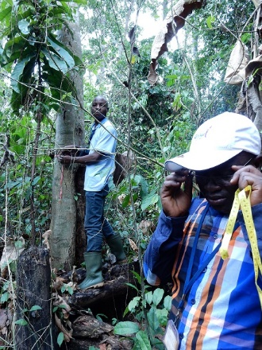
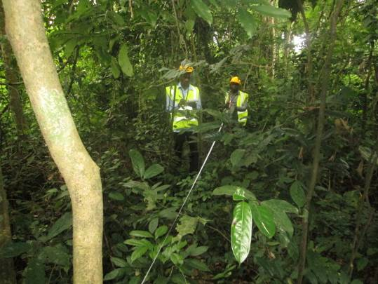
Activités menées: Inventaire floristique (collecte des données sur le terrain)
II- Projet 1 : Principales activités menées
Mise en place de parcelle de relevé
Inventaire des espèces présentes dans les relevés
Mesure de la circonférence des espèces ligneuses

Slide 7
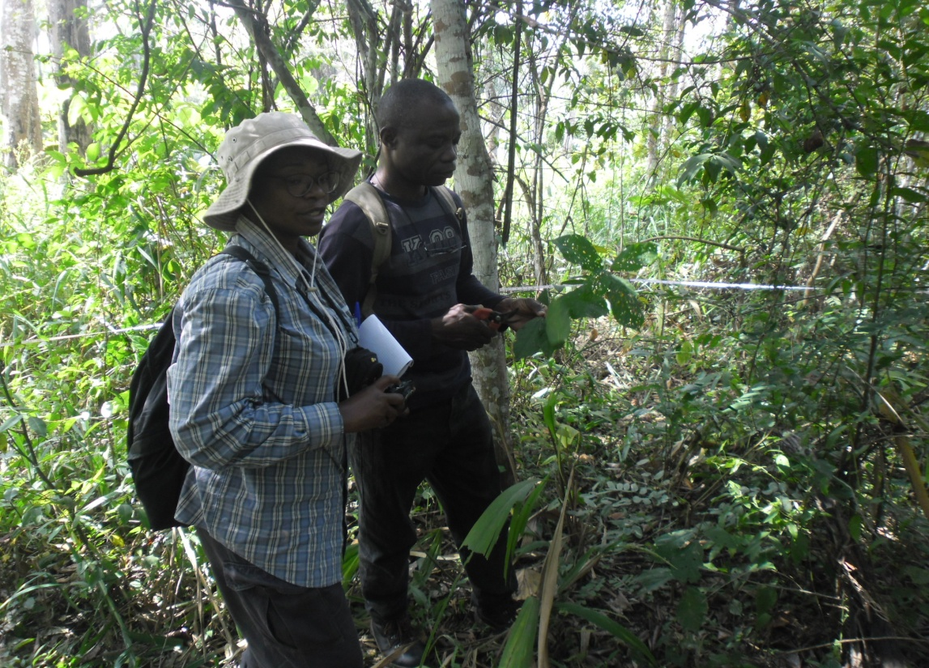
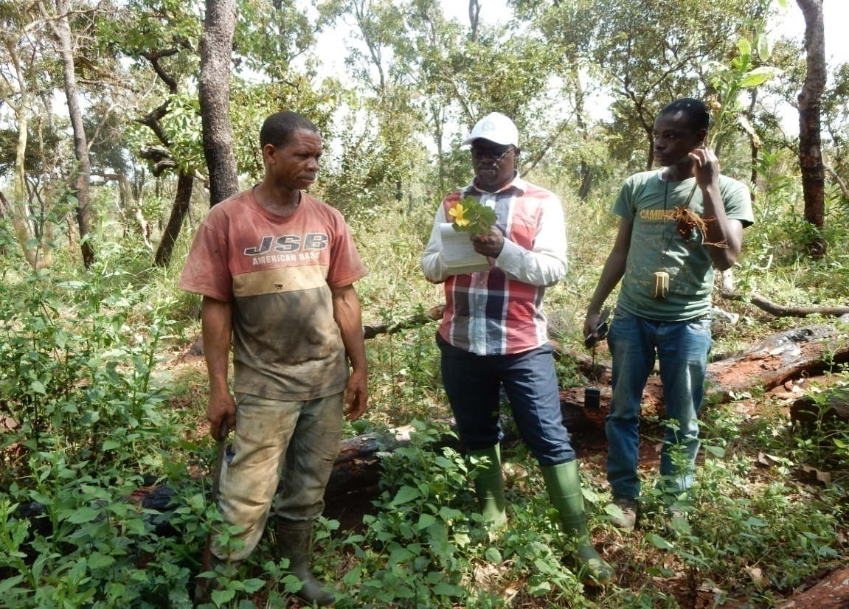
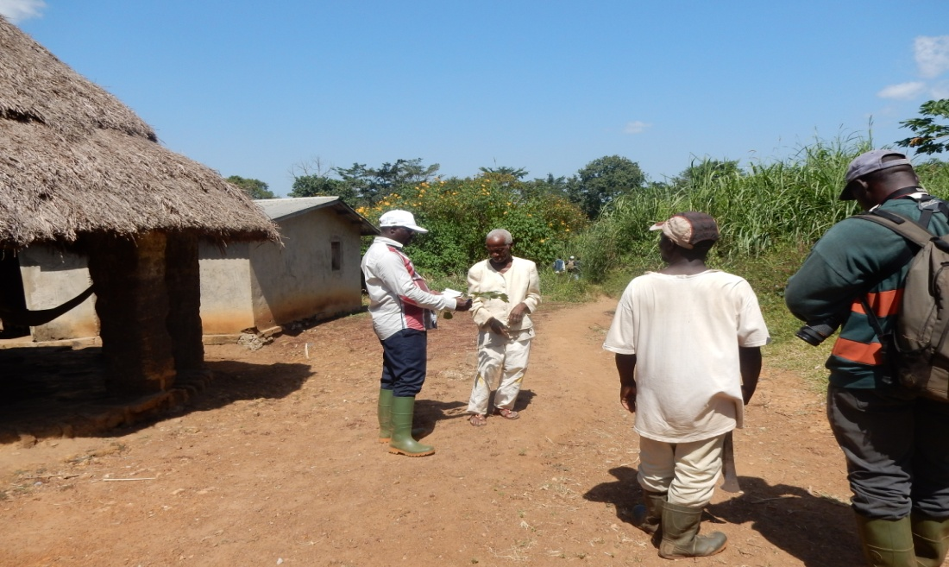
Mesure de DBH
Interviews sur l’utilisation des plantes par les communautés locales

Slide 8
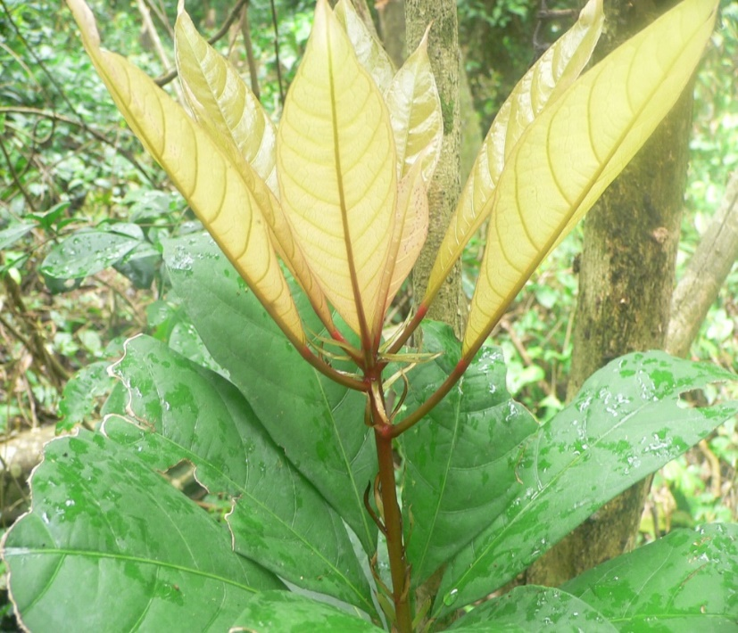
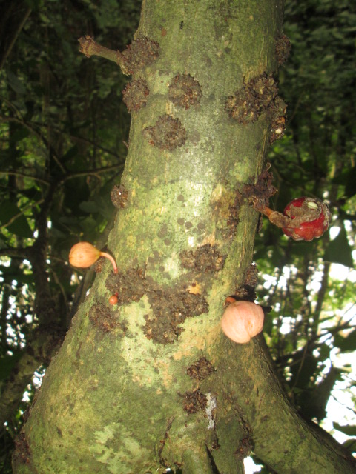
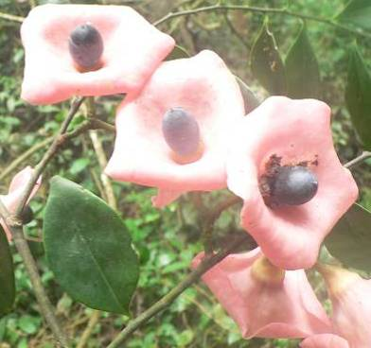
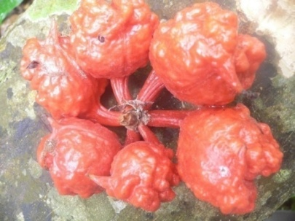
Projet 1 : Principales activités et leur résultats obtenues
QUELQUES ESPÈCES CARACTÉRISTIQUES INVENTORIÉES :
Aptendra zenkeri
Cola lorougnonis
Fruit de Aptendra zenkeri
Rameau et fruits de Cola lorougnonis
Tronc de Cola lorougnonis

Slide 9
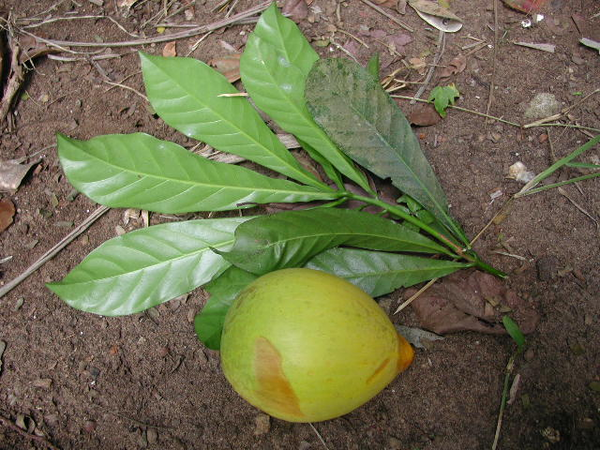
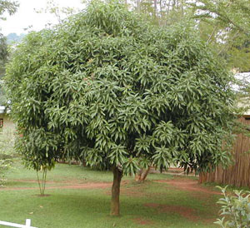
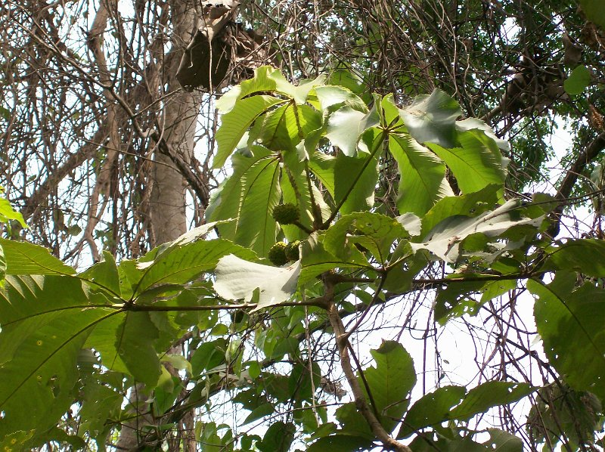
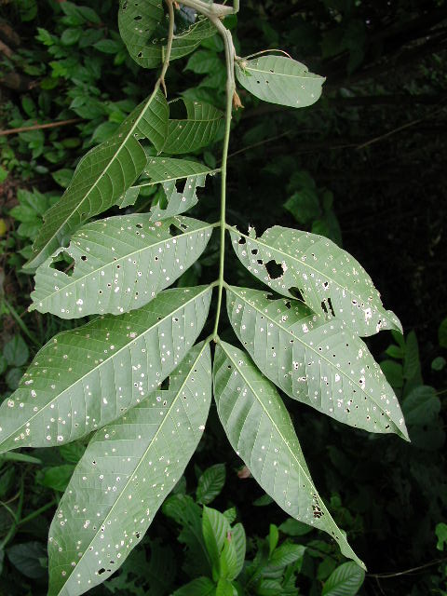
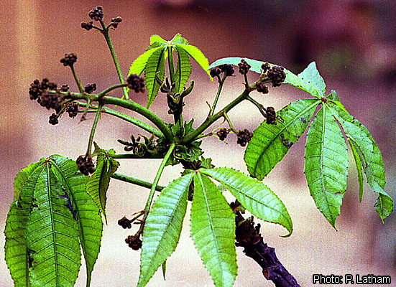
Quelques Plantes alimentaires
Mangifera indica (Anacardiaceae)
Myrianthus arboreus
(Cecropiaceae)
Tieghemella heckelii Pierre ex.
Chév. (Sapotaceae)
Blighia sapida (Sapindaceae)
Ricinodrendron heudelotii
(Euphorbiaceae)

Slide 10
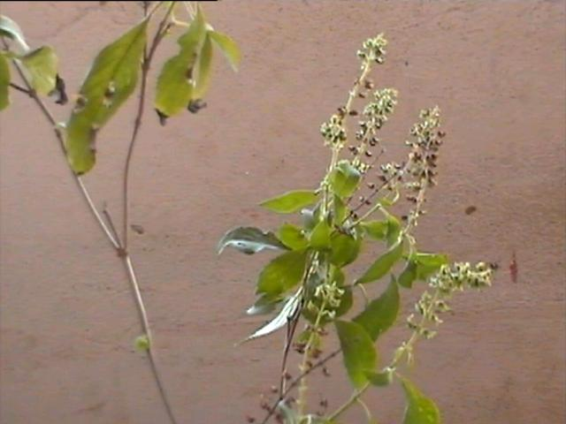
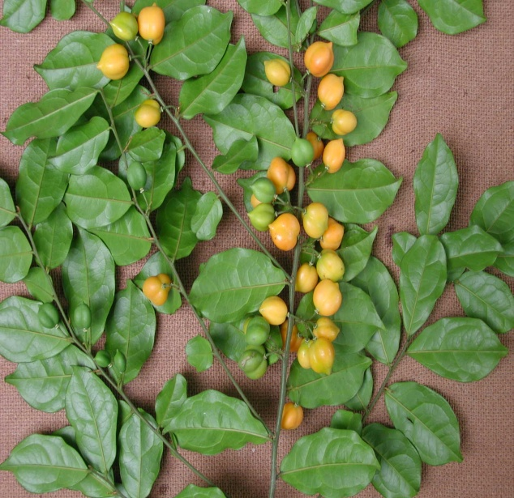
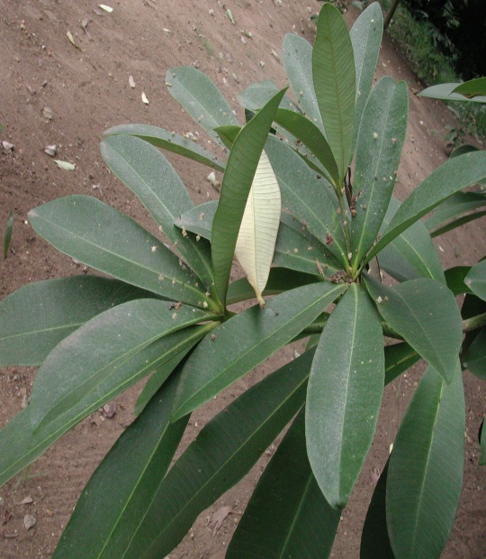
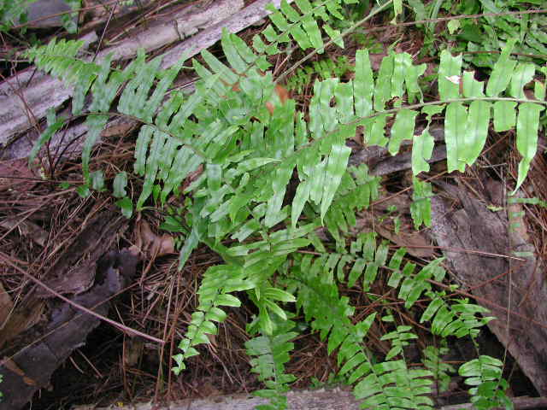
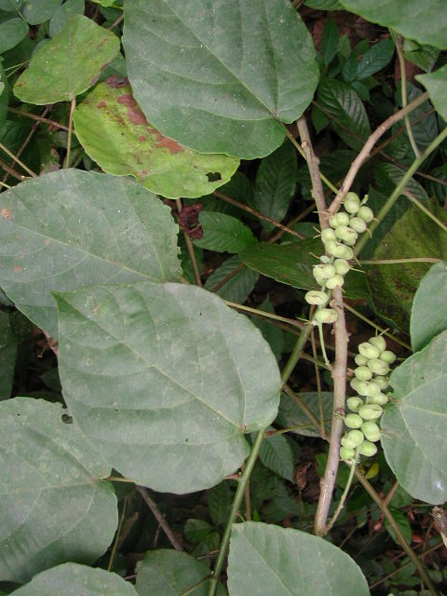
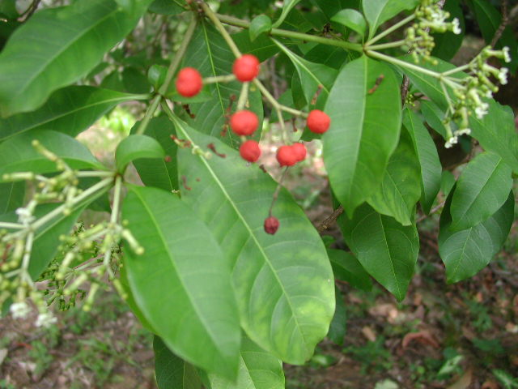
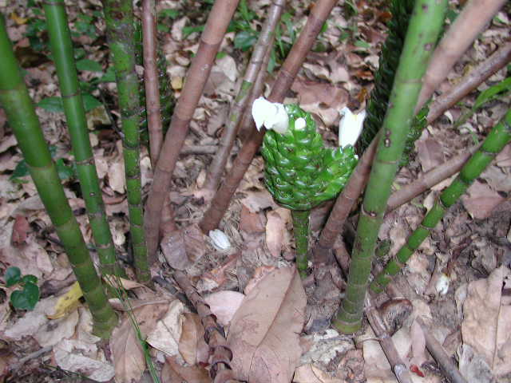
QUELQUES PLANTES MEDICINALES
Ocimum gratissimum Linn. (Lamiaceae)
Carpolobia lutea (Polygalaceae)
Alstonia boonei De Wild (Apocynaceae)
Nephrolepis biserrata (Sw.) Scott. (Dilleniaceae)
Costus dubius (Zingiberaceae)
Rauvolfia vomitoria Afzel. (Apocynaceae)

Slide 11
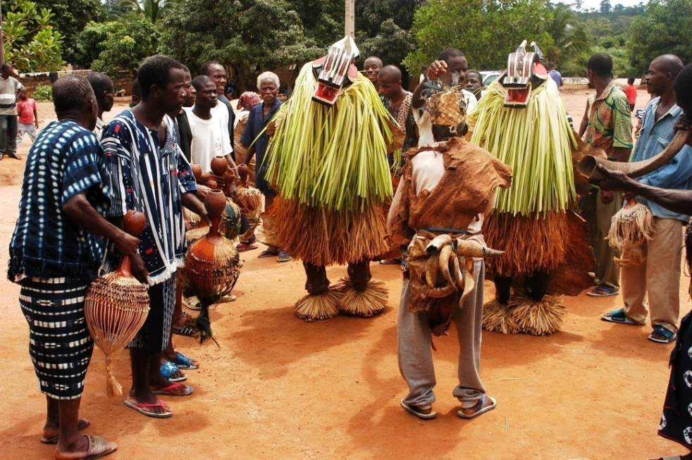
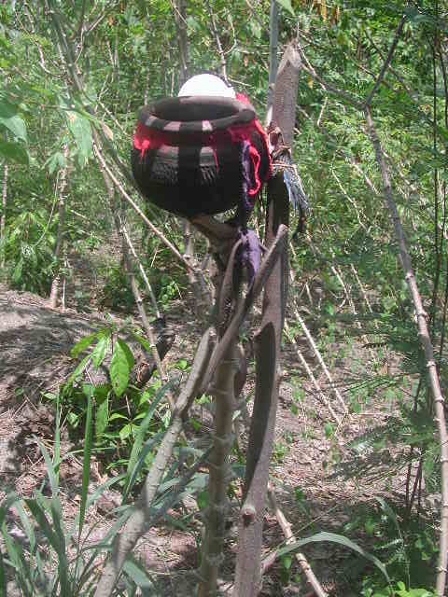
Usages des plantes à des fins culturelles

Slide 12
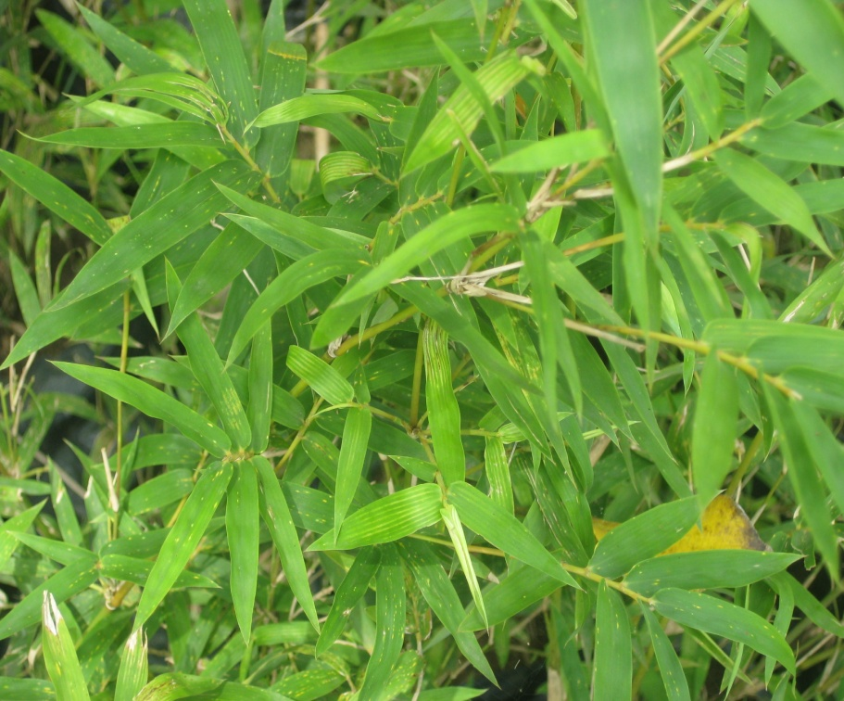
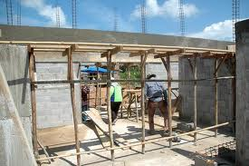
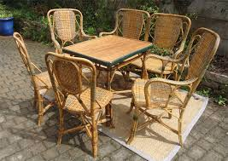
Bambusa vulgaris Schrad (Poaceae)
Fabrication de meubles

Slide 13
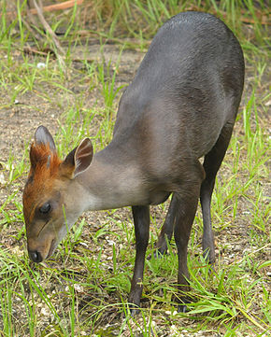
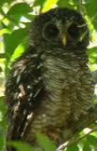
Pangolin (Manis gigantea)
Chouette africaine (Strix woodfordii )
Céphalophe de Maxwell (Cephalophus maxwelli )

Slide 14
Projet 1 : Principales activités et leur résultats obtenues
Données analysées et traitées
Liste complète des espèces inventoriées de la zone refuge d’Agbaou désormais disponible.
Données sur le terrain collectées progressivement numérisées et en cours de publication sur le site Web CHM-CI.
Services écosystémiques recensés .

Slide 15
II- PROJET 2 : PRINCIPALES ACTIVITÉS ET LEUR RÉSULTATS OBTENUES
Activités menées:
Spots diffusés dans les médias audio visuels, médias traditionnels pour sensibiliser les acteurs aux contrôles des voies d’introduction des EEE et à la lutte contre la prolifération.
Formation des acteurs locaux à l’identification des EEE, au contrôle des voies d’introduction des EEE et à la lutte contre la prolifération des EEE
Visites guidées dans les parcs et réserves Biologiques

Slide 16
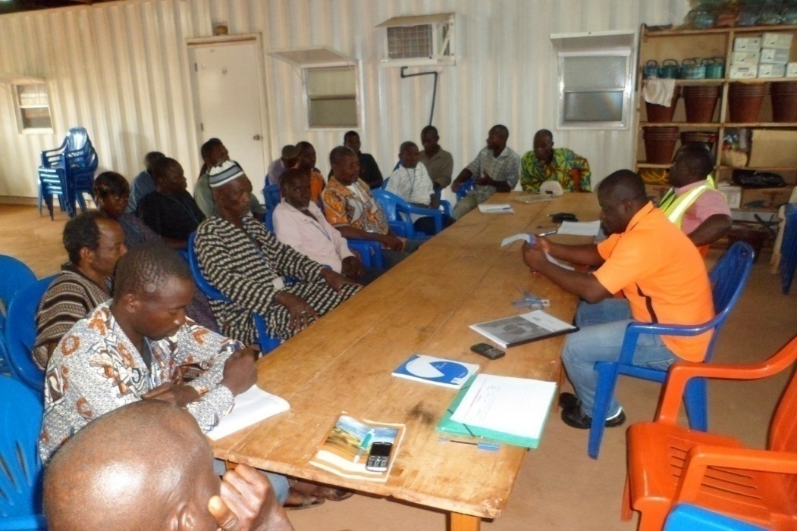
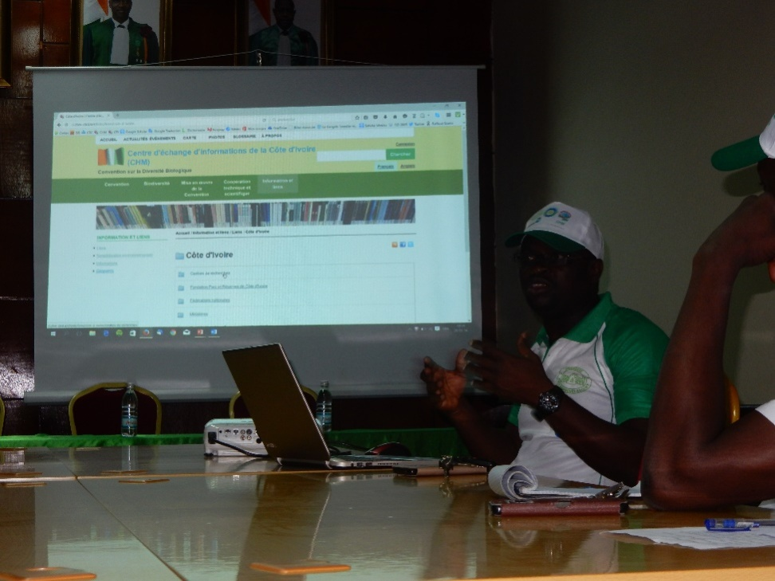
Projet 2 : Principales activités et leur résultats obtenues
Campagnes d’éducation, de sensibilisation des acteurs locaux à travers des rencontres.
Présentation du site Web du CHM au public.

Slide 17
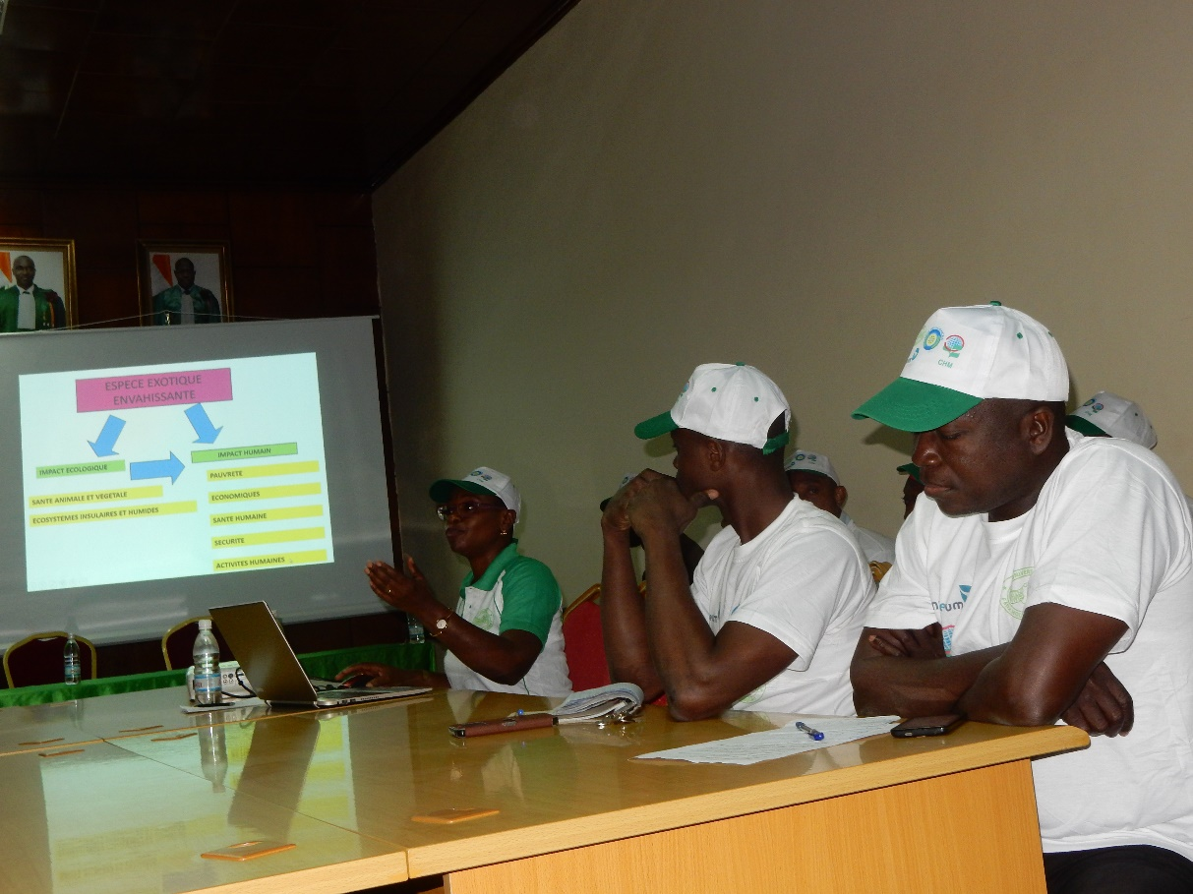
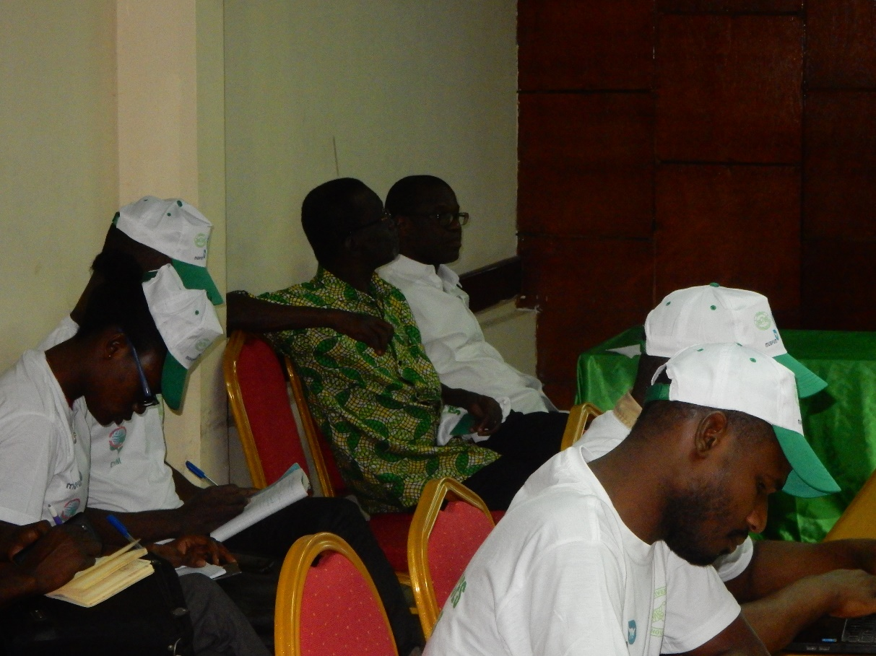
Projet 2 : Principales activités et leur résultats obtenues
Acteurs locaux formés à l’identification des EEE, au contrôle des voies d’introduction des EEE et à la lutte contre la prolifération des EEE.

Slide 18
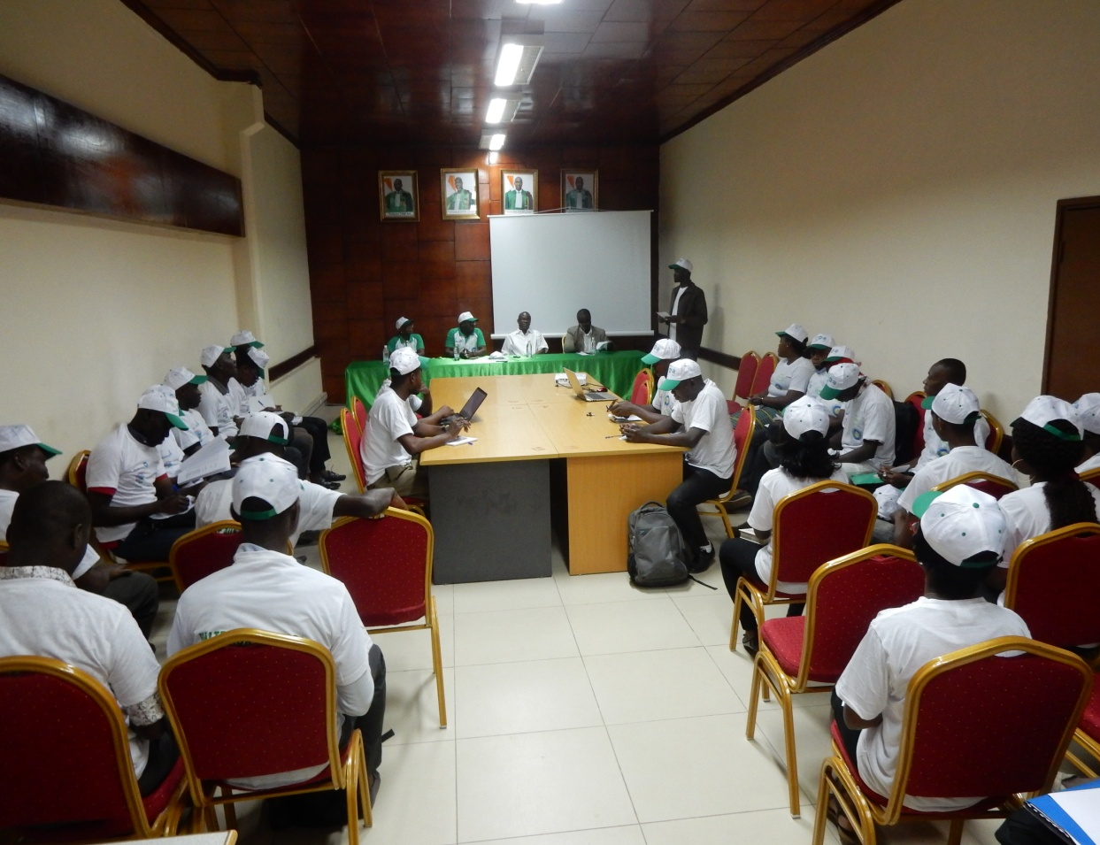
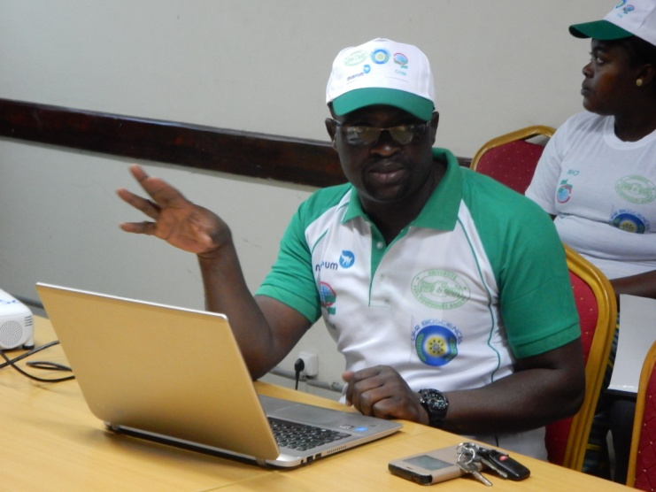
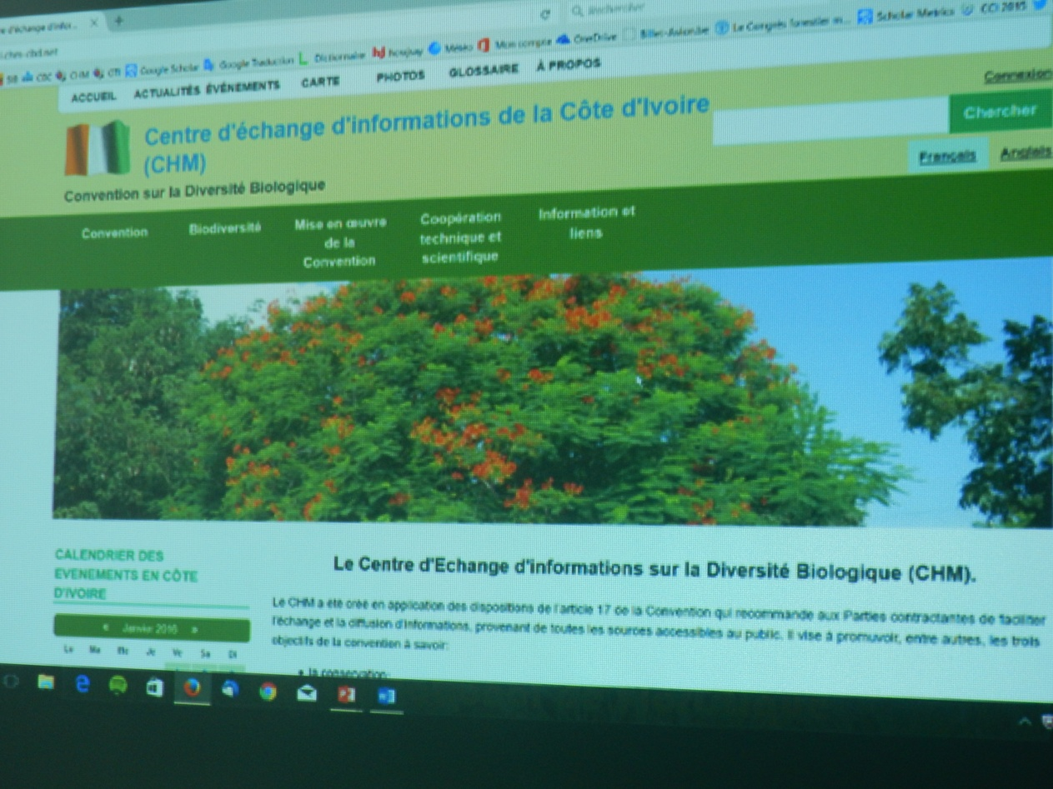
Présentation du site aux participants

Slide 19
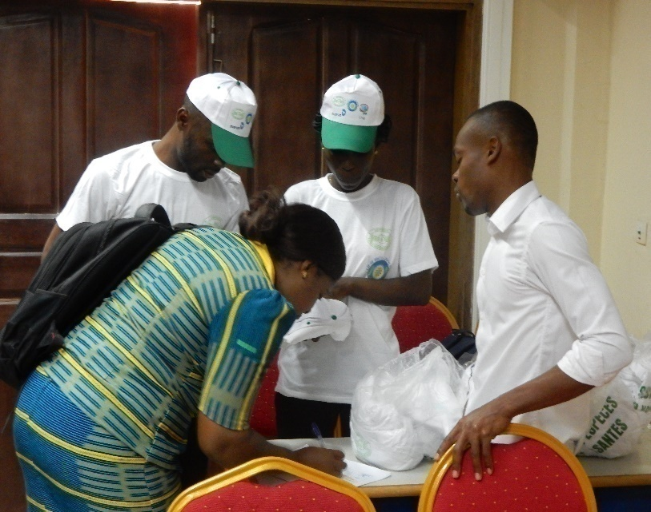
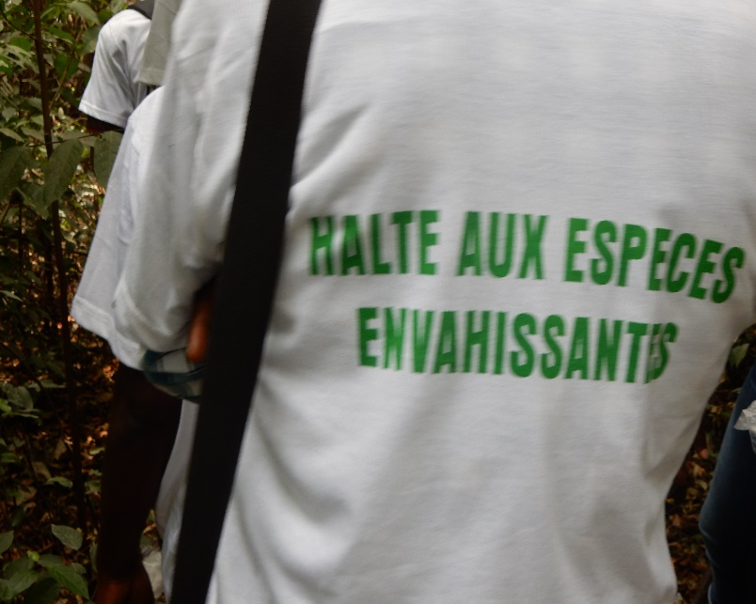
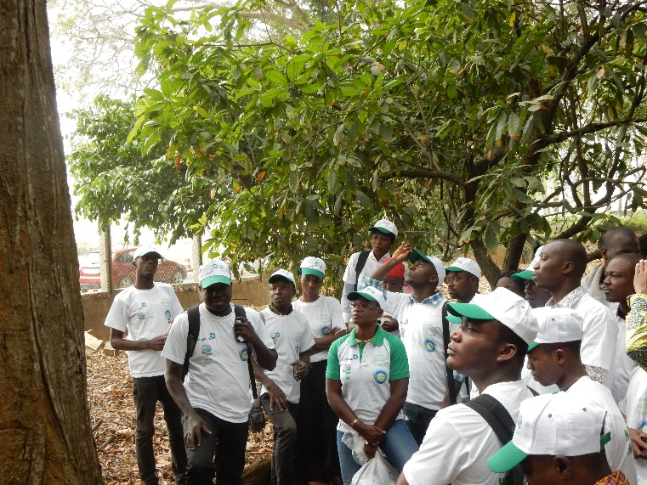
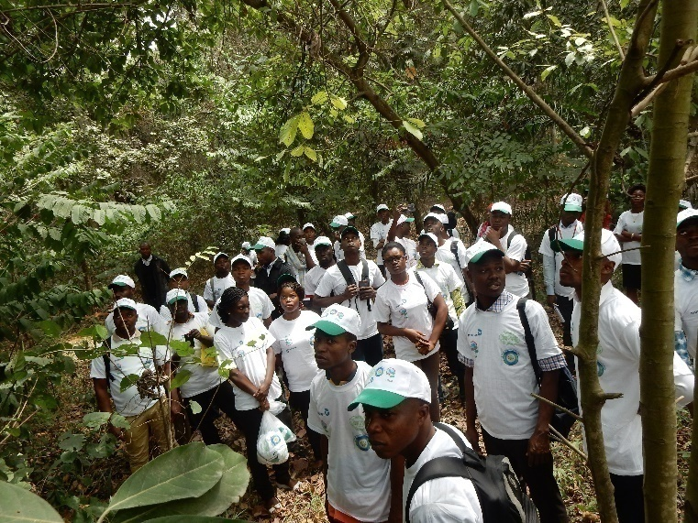
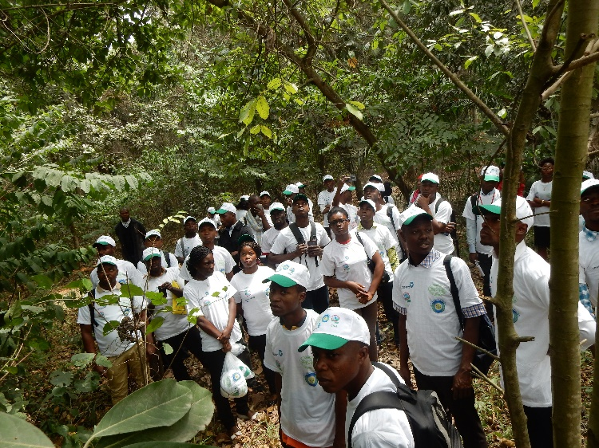
Projet 2 : Principales activités et leur résultats obtenues
Poster, dépliant, banderole, T-shirts, casquettes à l’effigie des EEE édités et diffusés.
Visites dans les parcs et réserves pour le suivi de la formation des acteurs locaux.

Slide 20
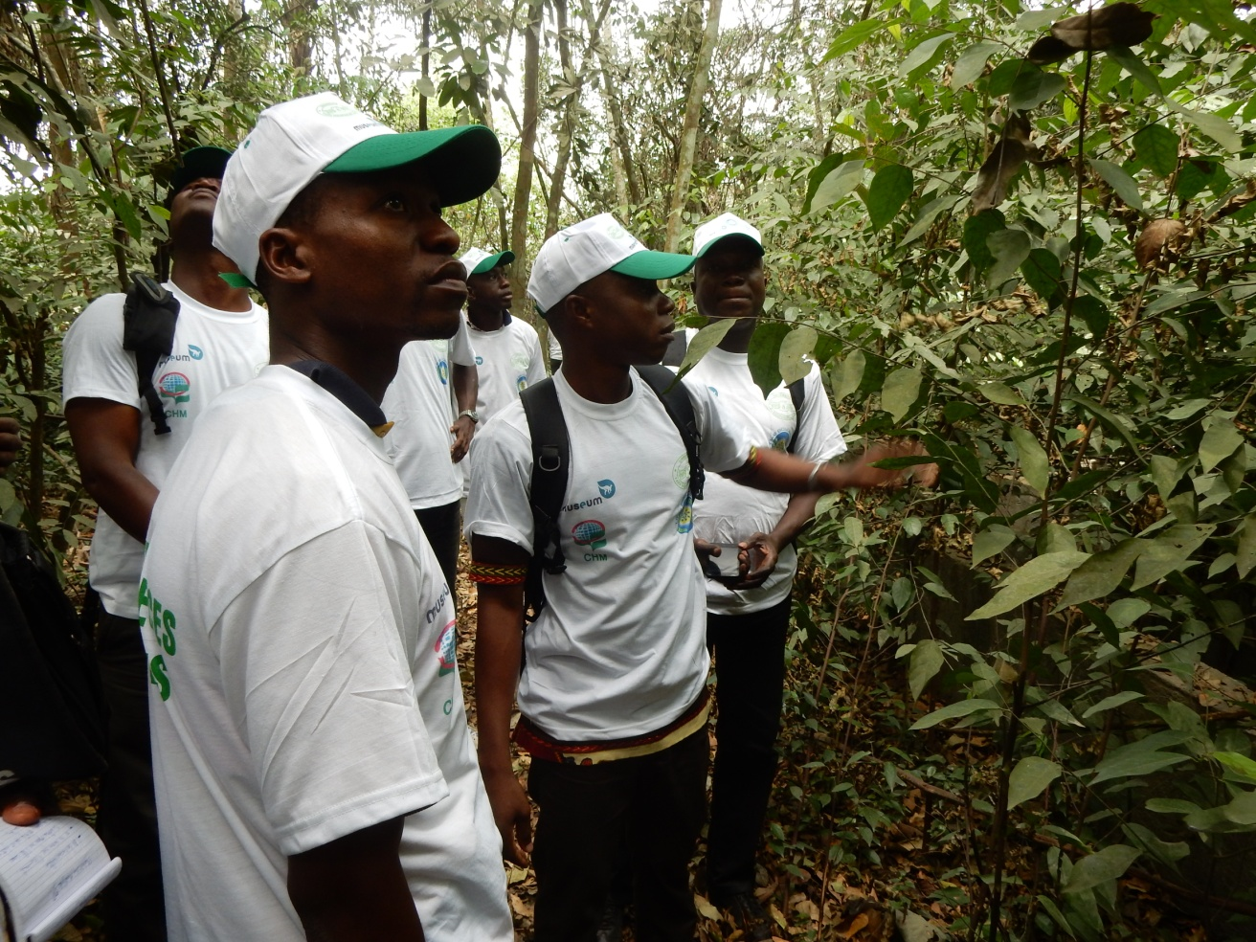
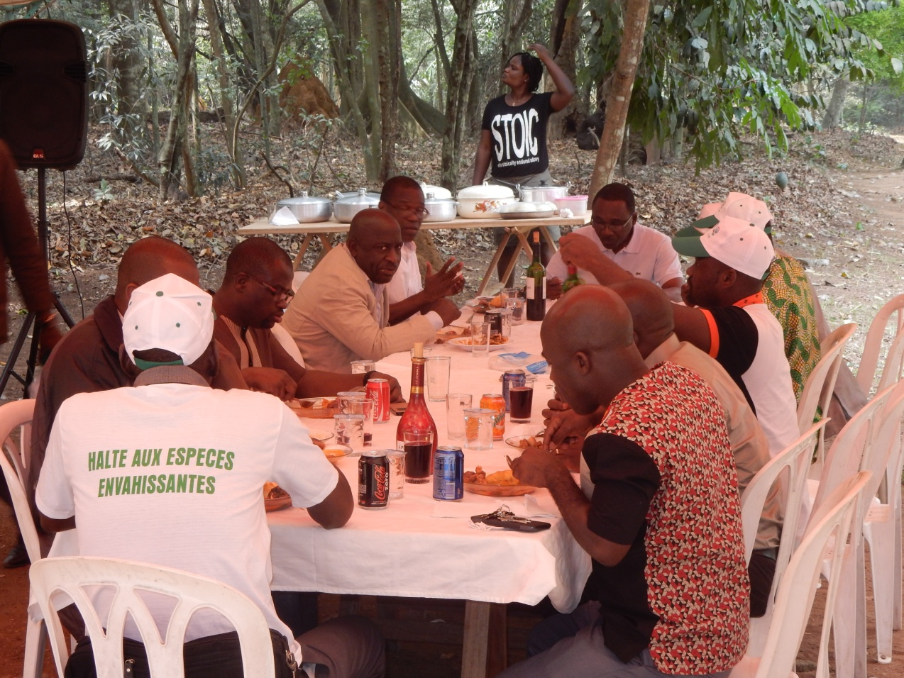
Une espèce envahissante au Parc du Banco
Rafraichissement

Slide 21
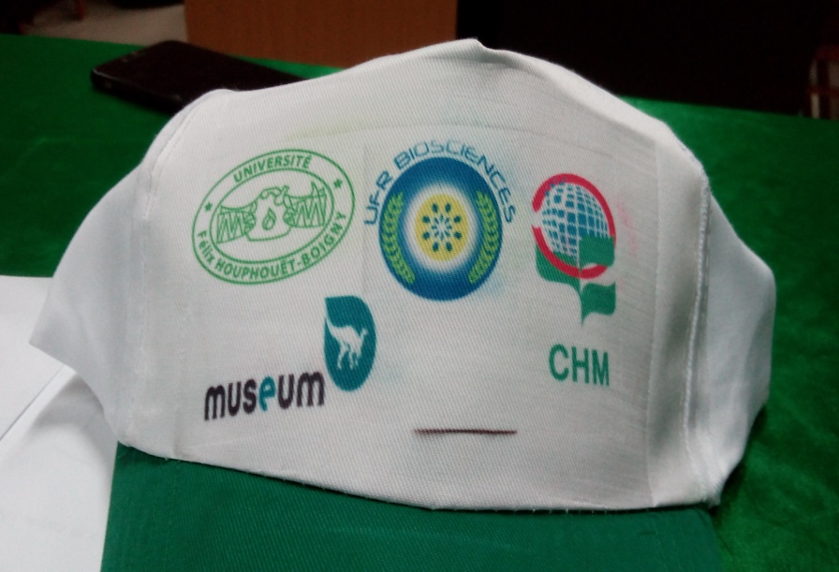
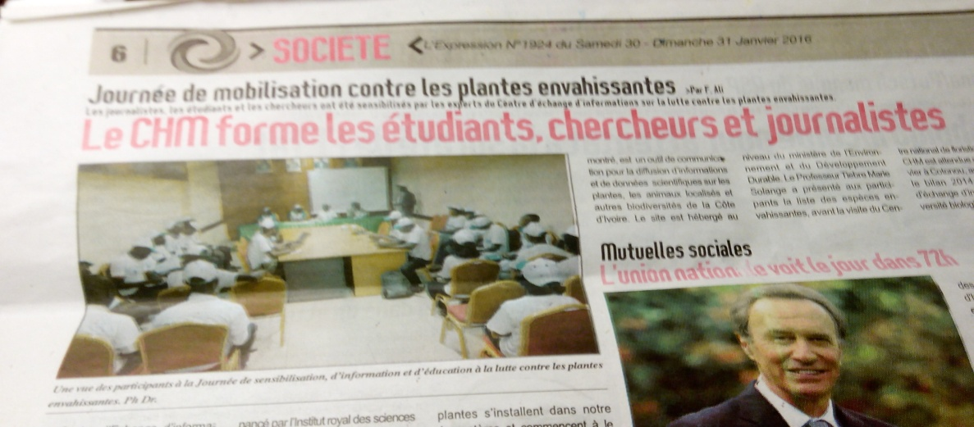
Supports de sensibilisation
Banderoles
Casquettes/Tee-shirts
Presse

Slide 22
PROJET 2 : PRINCIPALES ACTIVITÉS ET LEUR RÉSULTATS OBTENUES
Publications d’articles scientifiques : En cours

Slide 23
EFFETS ET IMPACTS DES ACTIVITES SUR LE CHM
Augmentation du nombre de visiteurs du site
Augmentation du nombre de bénévoles de la cellule CHM
Renforcement de la coopération avec la presse

Slide 24
DIFFICULTES/CONTRAINTES
FAIBLE IMPLICATION DES CONTRIBUTEURS FORMES (75 % Inactifs)
Identification de 21 Nouveaux volontaires à former comme contributeurs
INSUFFISANCES DE RESSOURCES POUR LE FONCTIONNEMENT DE LA CELLULE CHM
Renforcement du statut légal de la cellule

Slide 25
PERSPECTIVES 2016
Un atelier de renforcement de capacités de 21 Nouveaux contributeurs volontaires
Renforcement du statut de la cellule CHM
Un projet de collecte de données et de sensibilisation sur l’impact des changements climatiques
Créer une rubrique de sensibilisation et de vulgarisation du CHM dans le quotidien d’Etat « Fraternité matin »

Slide 26
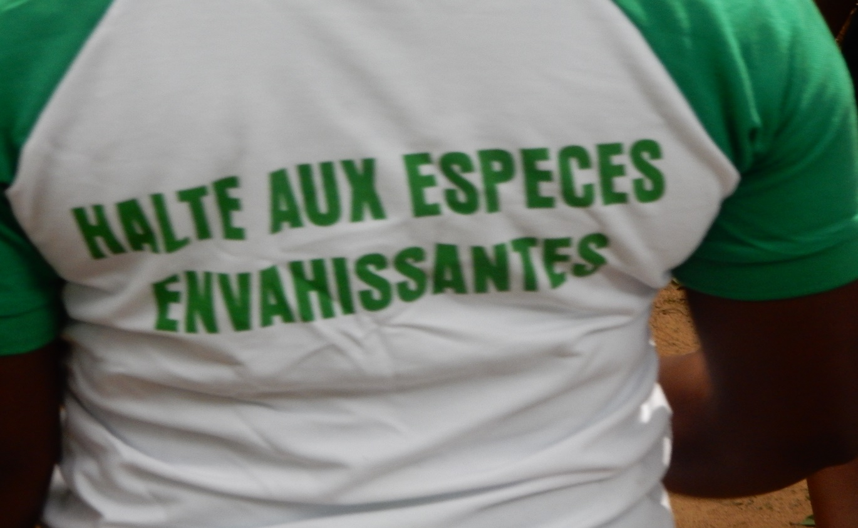
NOUS VOUS REMERCIONS POUR VOTRE AIMABLE ATTENTION
NOUS VOUS REMERCIONS POUR VOTRE AIMABLE ATTENTION

